Slide 1


Informationsveranstaltung 12.06.2020
Thema:
Vorgehensweise für den Abschluss Diplom-Wirtschaftsinformatik
Diplom-Informatik
Romy Glaser/ Wirtschaftsfachwirtin IHK, mit freundlicher Unterstützung von
M.Sc. Julia Kauper (Doktorandin)

Slide 2
Agenda
Wissenschaftliches Arbeiten
Tipps für die Themenfindung
Vorgehensweise
Literaturanalyse
Konzeption
Exposé
Betreuer
Formalitäten an der Hochschule

Slide 3
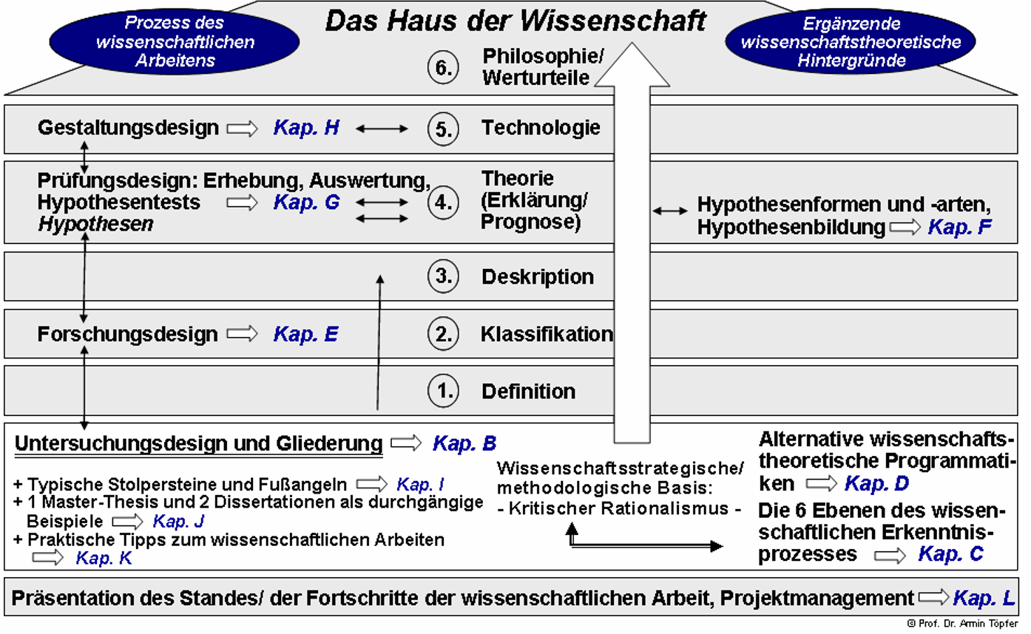
Wissenschaftliches Arbeiten
Töpfer, A.; Erfolgreich Forschen, Springer Verlag, 2012, 3. Auflage, S.7
Notes:
Klassifikation:Die Klassifikation ist eine systematische Zuordnung von Gegenständen oder Sachverhalten in vorher festgelegte Gruppen oder Fächer nach dem so genannten natürlichen Ordnungsprinzip: Jedes Ding bzw. jeder Sachverhalt an seinen Platz. So folgt laut Gaus schon die Einteilung der Kleidung im Kleiderschrank - wenn dieser denn geordnet ist - dem Prinzip der Klassifikation. https://wiki.infowiss.net/Klassifikation, 11.06.2020, 08:00
Deskriptiv (von lateinisch describere, beschreiben, umschreiben) bezeichnet einen beschreibenden bzw. abbildenden Standpunkt, der den Anspruch einer wertfreien Betrachtung erhebt. https://de.wikipedia.org/wiki/Deskription, 11.06.2020, 08:15

Slide 4
Wissenschaftliches Arbeiten
Tipps zur Themenfindung
Themen ergeben sich aus dem beruflichen Umfeld
Unter Beachtung von betriebswirtschaftlichen Ansätzen können hier beispielsweise Prozesse betrachtet und analysiert, empirische Erhebungen angeregt und ausgewertet werden, usw.
Schlussfolgernd daraus ergeben sich in den nächsten Schritten Ansätze zur Optimierung.

Slide 5
Wissenschaftliches Arbeiten
Tipps zur Themenfindung
Übernahme Themenvorschlag
von Firma/Unternehmen, Professor(in)
aus anderen Quellen (aktuelle Themen in Fachzeitschriften, von Vereinigungen/Verbänden…)
Praxisbezug
Praxisprojekte, ggf. frühere Ausbildung/Studium/Arbeit, frühere Beleg- oder Seminarbeit
Möglichkeit zur fachl. Spezialisierung auf einem für den aktuellen Arbeitsplatz relevanten Gebiet
als Vorarbeit für einen evtl. künftigen Arbeitsplatz
Interessen
eigenes, persönliches Interesse am Thema
Vorarbeit für ggf. weiteres Studium/weitere wissenschaftliche Qualifizierung

Slide 6
Wissenschaftliches Arbeiten
Tipps zur Themenfindung
weitere Einflussfaktoren…
Worin liegen Ihre Stärken?
kritischer Literaturvergleich
logische Deduktion
empirische Methoden
theoretisches oder praktisches Interesse
Wie werden Sie unterstützt?
Einstellung Betreuer/Firma zum Thema
Anspruch/Anforderungen der Erst-/Zweitgutachter
zeitliche Kapazitäten (bspw. umfangreiche Empirie > zeitintensiv)
Notes:
Deduktion oder deduktives Denken ist ein logischer Prozess, bei dem eine Schlussfolgerung auf der Übereinstimmung mehrerer Prämissen basiert, die allgemein als wahr angenommen werden. https://whatis.techtarget.com/de/definition/Deduktion, 12.06.2020, 12:05

Slide 7
Wissenschaftliches Arbeiten
Vorgehensweise
Analyse – Konzeption – Umsetzung
WAS wird betrachtet?
WELCHE wissenschaftlichen Methoden werden angewendet um zu neuen Erkenntnissen zu gelangen?
WIE können die Erkenntnisse umgesetzt werden?

Slide 8
Wissenschaftliches Arbeiten
Literaturrecherche
Klarheit schaffen über das, was Sie suchen
Groben Überblick über vorliegende themenspezifische Literatur gewinnen
Einstieg in den Themenbereich über ein Buch mit hoher Auflage und zeitnahem Erscheinungsdatum
Eingrenzung des Themas und Erstellung eines ersten Fragenkataloges zum Themengebiet
Vertiefende Literaturrecherche über Suchmaschinen und spezielle Datenbanken sowie in Büchern, Zeitschriften und thematisch übergeordneten Artikeln
Kombinierte Anwendung der systematischen Suche und „Schneeball-Suche“
Kritischer Umgang mit Literatur bei Recherche und Auswertung
Mehrstufige Bewertung der gefundenen Literaturquellen
Überprüfung der Fakten, Sekundärzitate und übersetzten Texte an Originalquellen
© Prof. Dr. Armin Töpfer
Töpfer, A.; Erfolgreich Forschen, Springer Verlag, 2012, 3. Auflage, S. 369
Notes:
Das Schneeballsystem bezeichnet ein Suchverfahren, mit welchem Literaturverzeichnisse oder Quellenangaben / Fußnoten nach geeigneter Literatur durchsucht werden. Man beginnt mit einer konkreten Quelle, die für das eigene Thema relevant ist, und stößt so auf interessante Literaturhinweise, welche für die eigene wissenschaftliche Arbeit von Interesse sind. Das Schneeballsystem ist einfach, liefert schnell eine Vielzahl von relevanter Literatur und lässt sich bei weiteren Quellen beliebig oft wiederholen. https://studi-lektor.de/tipps/literaturrecherche/schneeballsystem-literaturrecherche.html, 11.06.2020, 08:25

Slide 9
Wissenschaftliches Arbeiten
Konzeption
Wissenschaftliche Erkenntnisse auf den Untersuchungsbereich adaptieren
Möglichkeiten:
Modellentwicklung/Metamodell
Aufzeigen von Ursachen-Wirkungs- Zusammenhang
… und schlussfolgernd die Entwicklung von kurz-, mittel- und langfristigen Lösungs-ansätzen/Handlungsempfehlungen etc.

Slide 10
Wissenschaftliches Arbeiten
Exposé
Wozu ein Exposé?
„Dies dient meist dazu, einen Lehrenden über die Arbeit zu informieren und ihn als Betreuer für das Schreibprojekt zu gewinnen (vgl. Franck 2008, S. 77). Aber auch bei Forschungs-, Stipendien- und Projektanträgen wird meist ein Exposé verlangt, um einschätzen zu können, ob das Vorhaben gut geplant und realisierbar ist.”
Eine detaillierte Vorgehensweise bietet das Dokument der Universität Bielefeld.
Universität Bielefeld, Fakultät für Erziehungswissenschaften, https://www.uni-bielefeld.de/erziehungswissenschaft/richtigeinsteigen/index.html, Zugriff am 08.06.2020, 20:15

Slide 11
Wissenschaftliches Arbeiten
Betreuer
Wissenschaftlichkeit, Knigge und Diplomatie
Das Exposé bildet hier die Grundlage, sich einen entsprechenden Betreuer zu suchen, der in diesem Wissenschaftsbereich tätig ist.
Sollten Unsicherheiten auftreten, gerne an mich wenden: Romy.Glaser@fh-zwickau.de.
Beim Abstimmen mit dem Professor und der entsprechenden Anrede gelten im akademischen Bereich immer noch Regeln -https://www.schreibwerkstatt.co.at/2013/09/02/brief-und-e-mail-welche-anrede-ist-passend/ - und diese sollte man einhalten.
Der gewonnene Erstprüfer soll den Zweitprüfer empfehlen. Dieser ist im Prozess der Abstimmung zum Thema und der inhaltlichen Ausgestaltung entsprechend mit zu involvieren.

Slide 12
Wissenschaftliches Arbeiten
Tipps zur Vorbereitung Ihrer Diplomarbeit
Beginnen Sie so früh wie möglich mit der Themenfindung und Literaturrecherche.
Wählen Sie Ihr Thema sorgfältig. Berücksichtigen Sie dabei u.a. den Umfang der Arbeit (Seitenzahl), die verfügbare Zeit, die Verfügbarkeit passender Gutachter.
Grenzen Sie Ihr Thema so weit wie möglich ein, um sich später nicht zu verrennen („Wo soll ich anfangen, und wo aufhören?“).
Wählen Sie rechtzeitig den passenden Erstgutachter.
Bereiten Sie Ihre technischen Hilfsmittel vor: Erstellen Sie die Dokumentvorlage für Ihrer Diplomarbeit (Bsp. Word, LaTex). Arbeiten Sie in Word mit Formatvorlagen. Richten Sie sich (falls erforderlich) ein Literaturverwaltungsprogramm (Bsp. Citavi) oder ein Statistikprogramm (Bsp. SPSS) ein und lernen Sie den Umgang damit.
Strukturieren Sie von Beginn an systematisch die recherchierten Quellen entweder in einem Literaturverwaltungsprogramm oder mit Hilfe einer einfachen Excel-Liste.
Erstellen Sie einen Zeitplan. Berücksichtigen Sie dabei ausreichend Zeitpuffer.

Slide 13
Formalitäten an der Hochschule
Voraussetzungen und Ansprechpartner
Die Kommunikation läuft ausschließlich über die FH-Mail-Adresse.
Vor der Anmeldung bitte selber informieren, ob die Zulassung erfolgen kann https://wwwqis.fh-zwickau.de/qisserver/rds?state=user&type=0&category=menu.browse&breadCrumbSource=portal&startpage=portal.vm&chco=y – über das Studentenportal können die erbrachten Leistungen eingesehen werden.
Zugelassen zur Diplomarbeit wird auch, wenn noch zwei Leistungen offen sind (hier informiert sich der Student bitte selber).
Antrag auf Zulassung zuerst über das Prüfungsamt Frau Marion.Nothard@fh-zwickau.de.

Slide 14
Formalitäten an der Hochschule
Ansprechpartner
Nach der Prüfung vom Prüfungsamt wird der Antrag dem Erstprüfer und weiter an den Zweitprüfer zur Unterschrift gereicht und final dem Vorsitzenden des Prüfungsausschussen Prof. Röhner vorgelegt. In der Corona-Zeit geschieht dies per Mail ansonsten bitte mit Ihrer Unterschrift, Thema und Benennung der Prüfer postalisch an Frau Glaser.
Die Bearbeitungszeit ist in der Prüfungsordnung festgelegt und beträgt 22 Wochen nach Unterschrift Prüfungsamt. Die Arbeit ist nach Abschluss in zweifacher Form bei Frau Glaser einzureichen (momentan, SS 2020, ist alles digital).
Das Studium endet mit dem abschließenden Kolloquium. Dies ist eine wissenschaftliche Präsentation der Arbeit und der Student sollte in ca. 20 min. seine Arbeit vorstellen.

Slide 15
Zusammenfassung
Wissenschaftliches Arbeiten
Themenfindung für die Diplomarbeit
Vorgehensweisen/Analyse – Konzept - Umsetzung
Literatur/Recherchen
Konzept/Abgrenzung/Definitionen
Exposé/aussagekräftig
Betreuer/Abstimmung
Formalitäten
Ansprechpartner in der Hochschule
FH-Mail nutzen/nutzerservice@fh-zwickau.de
Unterschriften/Prüfungsamt/Betreuer/Prüfungsausschuss
Termine/Anmeldung – Abgabe/Form beachten

Slide 16

Informationsveranstaltung
Danke für Ihre Aufmerksamkeit!
Für Fragen stehe ich gerne zur Verfügung!
Ihnen viel Erfolg!!!

Slide 17
Studienberaterin in Zwickau
Romy.Glaser@fh-zwickau.de
Adresse:
Westsächsische Hochschule Zwickau
Fakultät Wirtschaftswissenschaften
Postfach 201037
08012 Zwickau
Telefonisch erreichbar: 0375 536 3303
Corona-bedingt: 0375 88 375 306, 0162 8048345
Seit über 30 Jahren an der Hochschule, aktuell Studentin im Externenverfahren berufsbegleitender Studiengang Betriebswirtschaft
Wirtschaftsfachwirt IHK, 2016
Vordiplom BWL, FernUni Hagen, 2010
Betriebswirtschaft Bauwesen, TH Leipzig, 1980 -1982, nicht abgeschlossen (Krankheit Kind)
Geplanten Projekte: M.Sc. Master Management ab WS 2020/2021
Leidenschaften: Lebenslanges Lernen ☺ und andere schöne Dinge (Garten, Musik, Schreiben …)

